Slide 1
Народное декоративно-прикладное искусство

Slide 2
Декоративное искусство (от лат. decoro — украшаю) — один из видов пластического искусства.
Народное декоративно-прикладное искусство определяется как вид искусства, направленный на создание художественных из­делий, имеющих практическое назначение в общественном и част­ном быту, и художественную обработку утилитарных предметов (утвари, мебели, ткани, орудий труда, одежды, игрушек и т. д.).
Имеет самое прямое отношение к традициям народной культуры, поскольку в ней содержится весь потенциал народа, складывавшийся веками и передающийся из по­коления в поколение. Декоративно-прикладное искусство пред­ставляет собой большое социальное и художественное явление, которое называют «наглядным и морально-эстетическим кодексом народа»

Slide 3
По своему значению народное искусство выполняет 2 функции:
Декоративную
Прикладную
В связи с этим выделяются два направления:
городские художественные ремесла;
народные художественные промыслы.

Slide 4
Основополагающие черты народного искусства:
синкретичность,
высокое эстетическое качество произведений,
традиционность, коллективизм,
глубина содержания,
реализм.

Slide 5
Синкретичный характер народного искусства отмечали многие исследователи: Г.К.Вагнер, В.С.Воронов, И.Я.Богуславская, А. С. Канцедикас, М.А.Некрасова и др. Синкретизм обусловлен целостностью, нерасчлененностью различных сторон культуры на­рода, сущность которой сохранялась и передавалась на протяжении многих тысячелетий, так что и сегодня мы можем наблюдать ее тра­диции, демонстрирующие высочайшие художественные достижения.
Синкретизм изначально отрицает какую бы то ни было противоре­чивость, так как содержит широкую систему внутренних взаимосвя­зей и взаимозависимостей различных элементов. Здесь не может быть противоречий между старыми и новыми явлениями в культуре, противопоставлений между материальными и духовными основами культуры, которая составляет интегральную целостность, находя­щуюся в гармоническом развитии.

Slide 6
Народному искусству присущ также коллективизм.
В. С. Воронов назвал его искусством «коллективного гения», в котором от привы­чек, сложившихся у народа, рождается характер, определяющий его творчество. Из поколения в поколение, от отца к сыну, от мастера к ученику передается многовековой опыт народного искусства. Благо­даря коллективизму становилось возможным создавать произведения высокого уровня. В этом случае возникают отточенность и совер­шенство.
Коллектив­ность народного декоративно-прикладного искусства — составная часть общего быта, когда каждый может проявить свою индивидуаль­ность.

Slide 7
Народное декоративно-прикладное искусство отличается глубиной содержания. В нем заключается все то важное, что есть в творчестве народа: мысли, чувства, переживания, которые находят отражение в отдельных произведениях. Иногда по элементу росписи можно судить о культурно-историческом периоде в развитии народа, повлиявшем на выделение этого элемента. Поэтому каждый мотив, узор наполнен глубоким содержанием, отраженным в знаках и символах искусства, несущих в себе информацию, обращенную к зрителю.

Slide 8
Еще одна из важных черт народного декоративно-прикладного искусства — реальность, заключающаяся в его многовековой акту­альности. Каждая эпоха открывает в нем новые стороны, позволяю­щие включать его в жизнедеятельность человека и сегодня.
То, что в произ­ведении мы считаем красивым, создается благодаря выразительным средствам, которые удачно комбинирует мастер в соответствии с традициями определенного промысла или ремесла. Наиболее ярки­ми средствами выступают колорит, форма, ритм, которые изначаль­но подмечались в природе и только потом находили отражение в произведениях народного искусства.
Чувство красоты у крестьянина основывалось не на эстетическом созерцании, а на практической деятельности, связанной с преобра­зованием материалов. В этом случае идеалом красоты становилась не утонченная хрупкая форма, а форма целостная, практическая и полезная.

Slide 9
Народное декоративно-прикладное искусство с точки зрения ма­териальных ценностей находит свое отражение в ряде компонен­тов: форме, материале и декоре.
Форма позволяет объединить функциональную сторону и эсте­тическую, чтобы внешняя красота и изящество не отрицали практи­ческого назначения вещи и не препятствовали ее употреблению. Предметы народного искусства при восприятии не должны казаться нелепыми. Поэтому при создании любого произведения, относимо­го к декоративно-прикладному искусству, большое внимание следу­ет уделять форме, так как она — один из основных компонентов, привлекающих к себе внимание.
Материал. В народном искусстве важно соотношение назначения и материала, взаимодействие формы и функции. Материал может способствовать раскрытию сути предмета, а может нарушить его целостность и сделать непригодным для использования. Благодаря материалу мастеру удается придать материальную основу своему за­мыслу, однако сам материал при восприятии предмета остается на втором плане, на первый план выходит декор.

Slide 10
Декор — завершающий момент оформления вещи. Иногда от материала зависит выбор декоративных элементов, а иногда опреде­ляющим фактором становится форма. Украшения отличают произ­ведения народного искусства друг от друга, делают их неповторимы­ми и потому ценными. В декоре не бывает однотипных по форме предметов. При выполнении одного и того же орнамента сложно по­вторить все детали в подробностях.

Slide 11
Приемы исполнения работы зависят от стоящих перед мастером задач.
Технология. Традиционность народного искусства и технология не исключают друг друга. Все зависит от того, как используется тех­нология в процессе создания вещи, несущей отпечаток прошлого опыта народа. Самое главное, чтобы в погоне за усовершенствова­нием или облегчением процесса изготовления предмета народного искусства не потерялась ее культурно-историческая уникальность.
Орнамент выявляет сущность красоты природных форм, их со­гласия, а не противопоставления. Он непосредственно связан с пред­метом, придает ему недостающий смысл, вследствие чего предмет становится жизненно необходимым и приобретает эстетическую цен­ность. Характер орнаментальных композиций обусловлен, во-первых, задачами, которые поставил автор, во-вторых, спецификой отрасли народного искусства. Орнамент по своему характеру может выступать в качестве связующего компонента в изобразительном искусстве, так как в нем нуждается не только народное искусство, но и архитекту­ра, декоративная живопись, скульптура, дизайн.

Slide 12
Виды народного декоративно-прикладного искусства
В народном декоративно-прикладном искусстве используются следующие материалы: дерево, глина, металл, кость, пух, шерсть, мех, текстиль, камень, стекло, тесто.
Декоративно-прикладное искусство делится на следующие виды:
По технике
По назначению
По функциональной роли
По технологии изготовления

Slide 13
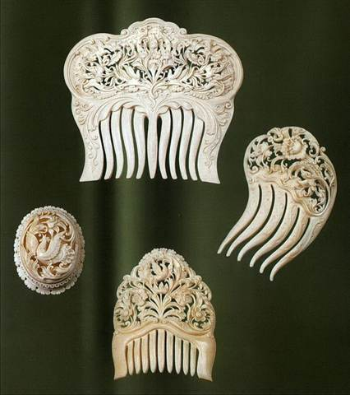
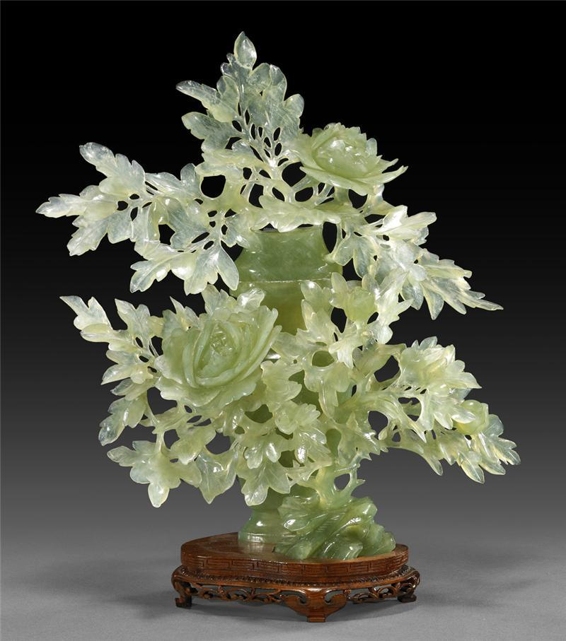
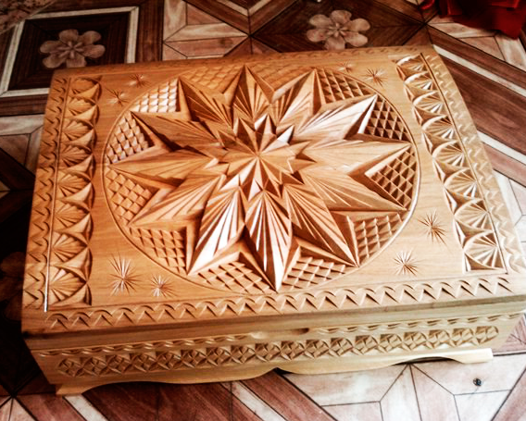
1.По технике
Резьба. Украшение изделия путем нанесения узора с помощью различных резцов и ножей. Применяется при работе с деревом, кам­нем, костью.

Slide 14
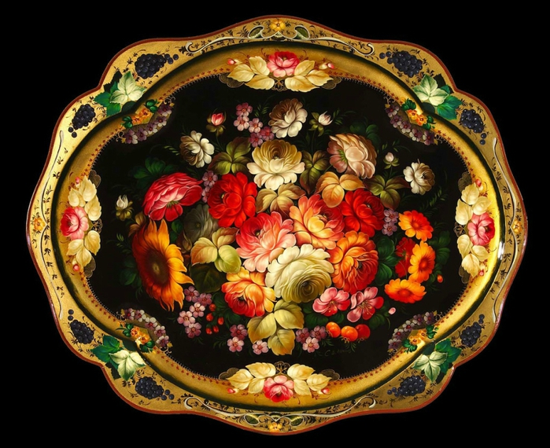
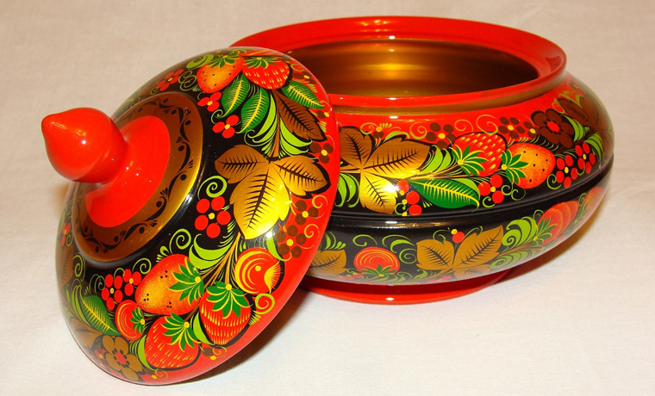
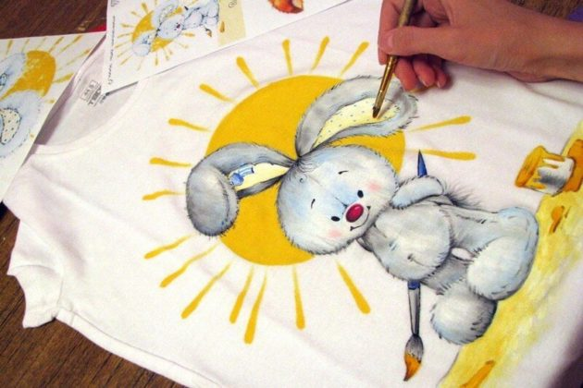
Роспись. Украшение наносится красящими веществами на под­готовленную поверхность (чаще всего деревянную или металличе­скую). Виды р о с п и с и: по дереву, по металлу, по ткани.

Slide 15
Вышивка выполняется иглами и различными по структуре и ха­рактеру нитками, при этом рисунок наносится на ткань.
Виды вышивки: по сетке, крестиком, гладью, вырезная (ткань выре­зается в виде узора, который впоследствии обрабатывается различ­ными швами), наборная (выполняется красными, черными нитками с добавлениями золотистых и синих тонов), верхошовная (позволя­ет создавать объемные узоры на больших плоскостях).
Вышивка вы­полняется в основном ручным способом, но в последнее время все чаще появляются изделия, украшаемые с помощью вышивальных машин. Для вышивки используют не только нитки, но и бисер, сте­клярус, пайетки.

Slide 16
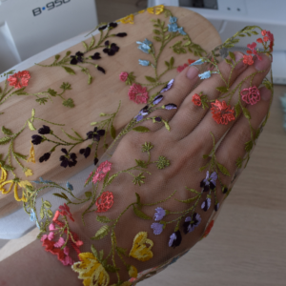
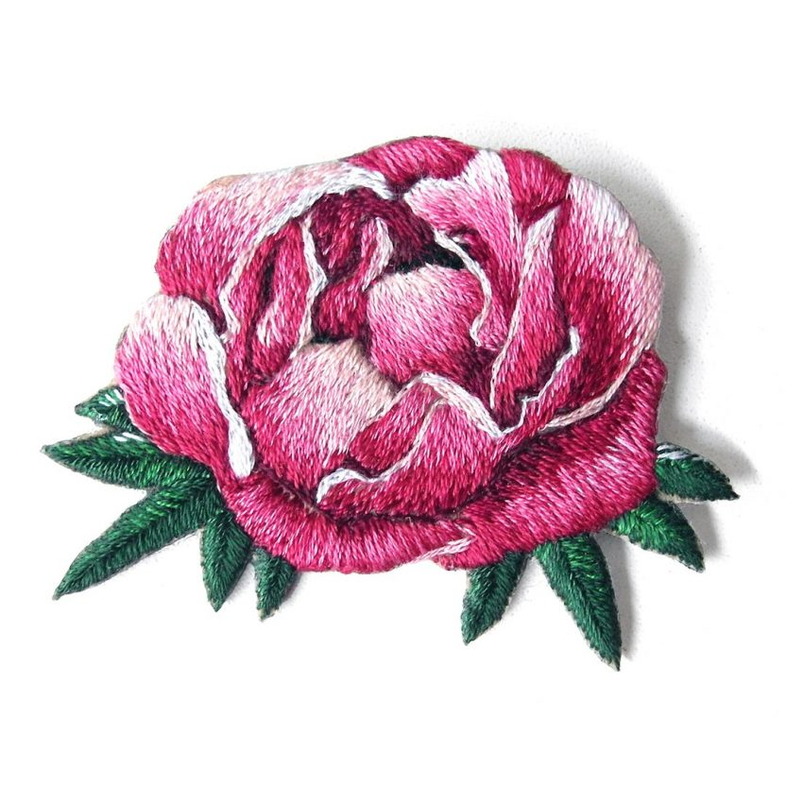
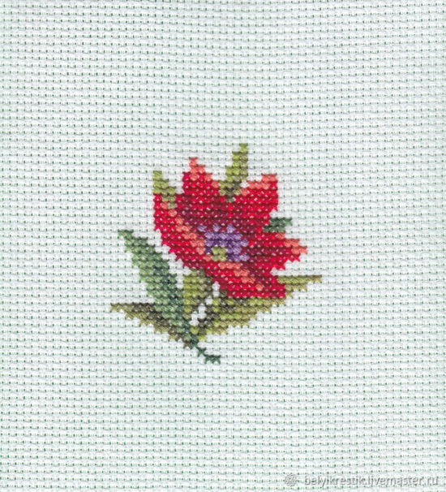

Slide 17
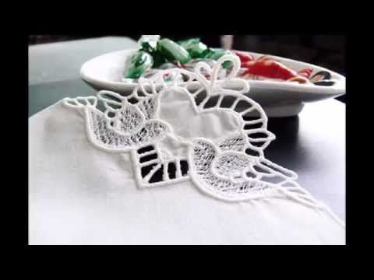
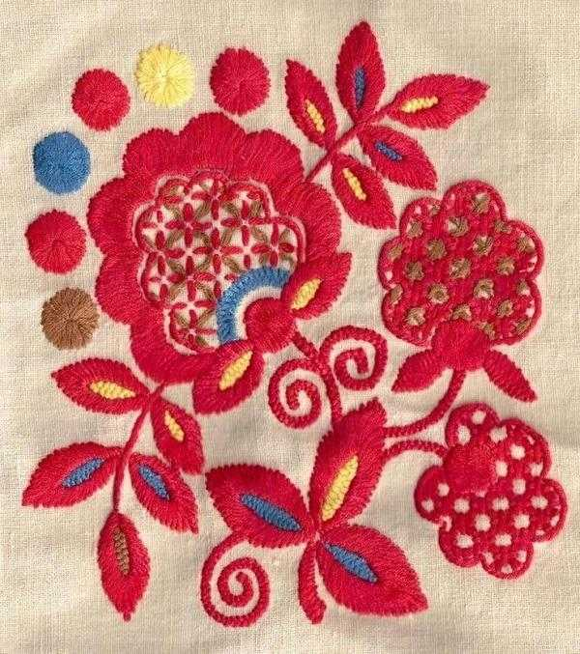
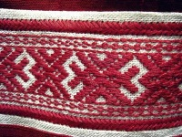

Slide 18
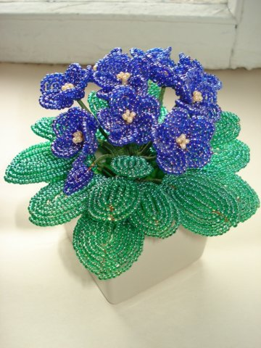
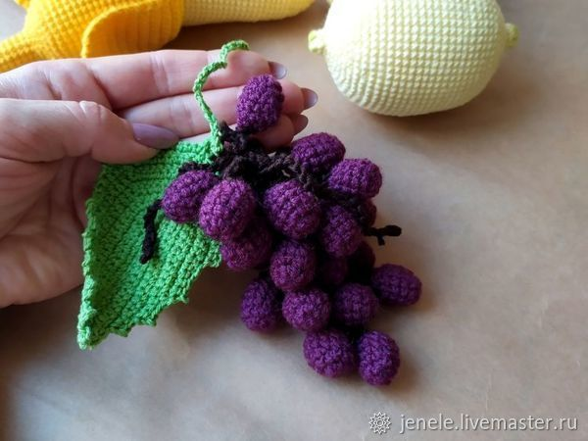
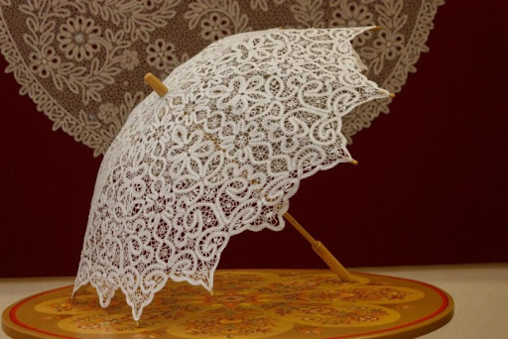
Вязание предполагает создание вещей из пряжи, ниток, пуха с помощью спиц и крючка.
Плетение относится к технике, основывающейся на переплетении полос в виде сетки, имеющей различную конфигурацию и рисунок. Виды плетения: кружево- и бисероплетение, плетение из бе­ресты, из лозы, из ниток (макраме), из бумаги.

Slide 19
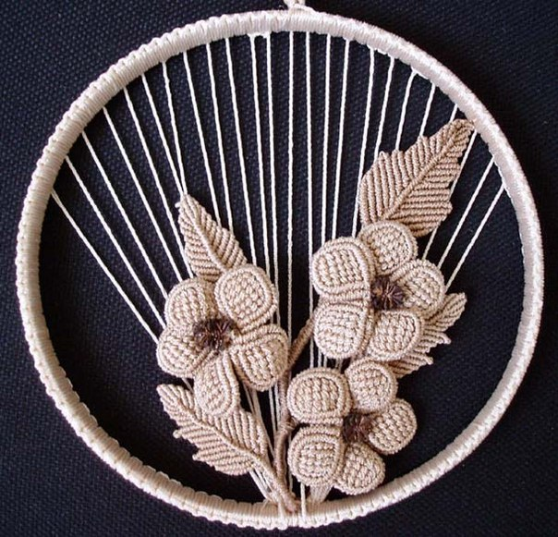
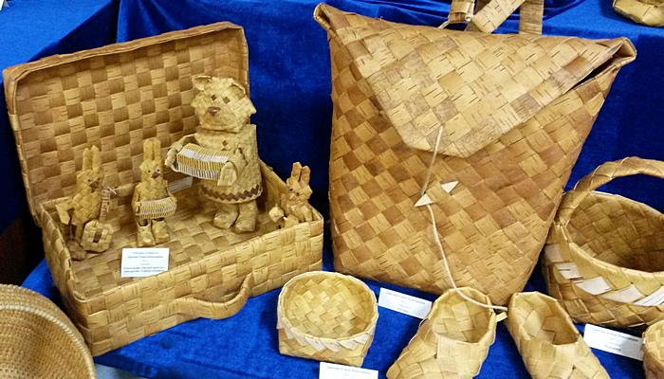
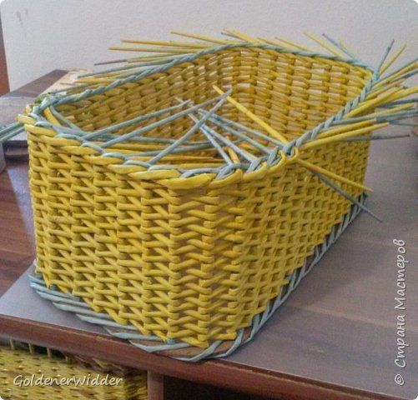
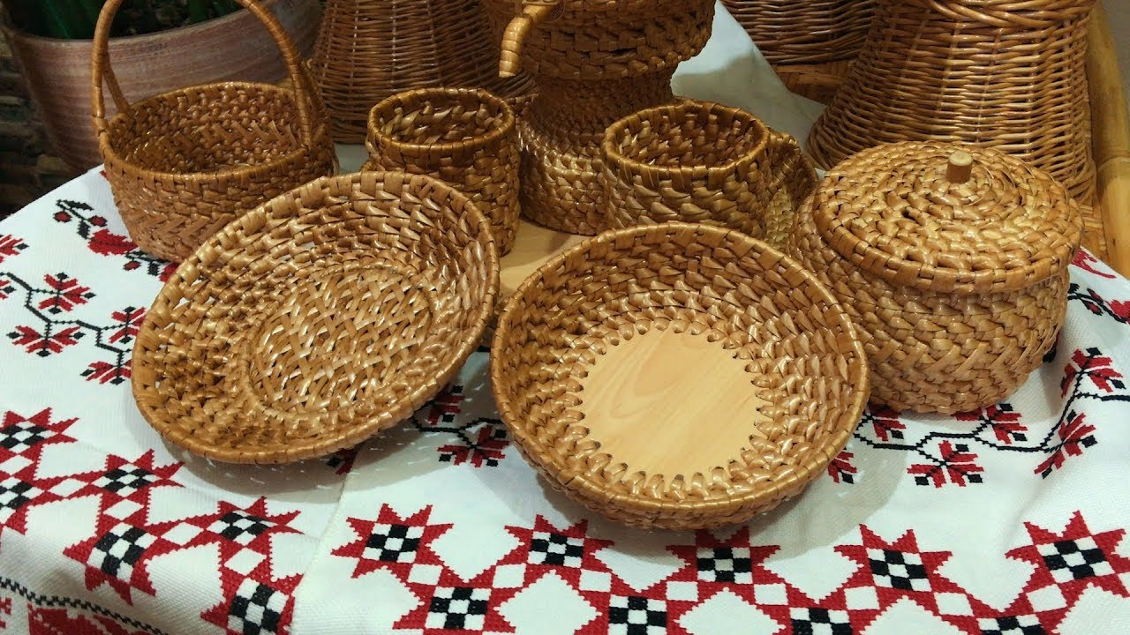

Slide 20
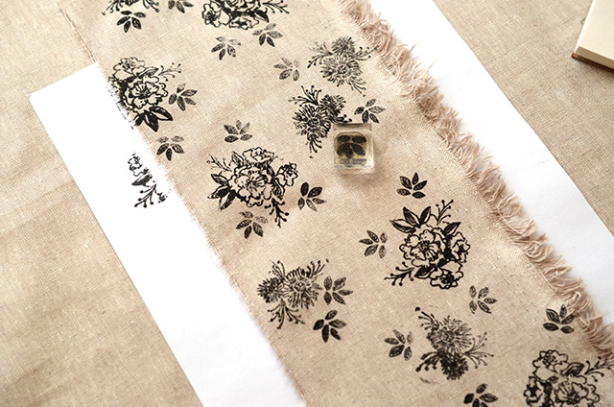
Набойка используется для изготовления ковров, выполняется специальными иголками, с помощью которых шерстяные нитки про­тягиваются через основу, создавая узор. Виды набойки: высокая (когда полотно получается объемное, сильно выступающее), средняя (высота выступающих ниток примерно 2 см), низкая (высота полот­на незначительная — 1 см и ниже). Другой признак — плотность. На основе этого признака выделяются следующие виды: плотная на­бойка, редкая, смешанная.

Slide 21
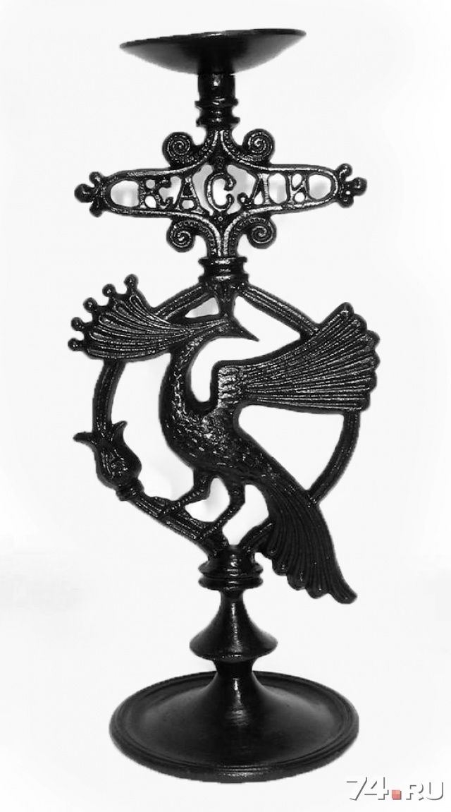
Литье используется в работе с благородными металлами. Под действием высоких температур металл доводят до расплавленного состояния, а затем выливают в подготовленные формы.

Slide 22
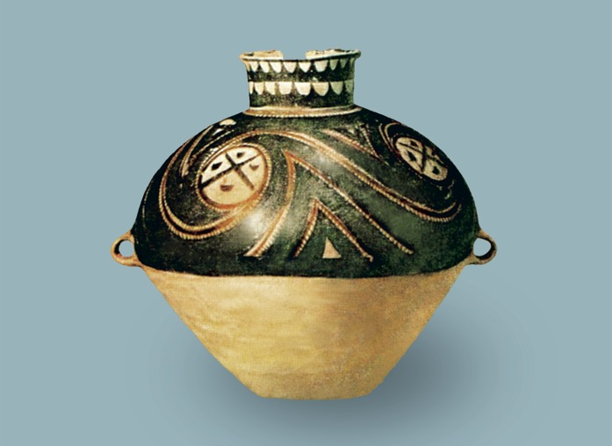
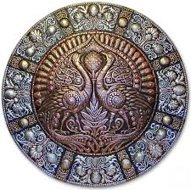
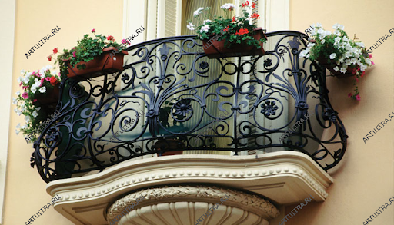
Чеканка. Металл в нагретом состоянии разгоняется в тонкий лист, при этом не теряются его упругость и эластичность. Форма предмета создается уже в охлажденном состоянии путем разгонных молотков, вследствие чего получаются изделия выпуклой и вогнутой формы.
Ковка — один из способов обработки железа. Ударами молота нагретой заготовке придается нужная форма.
Золочение — златодельная операция, при которой менее ценные металлы приобретают вид золота. Виды золочения: холодное, на огне, жидкое.

Slide 23
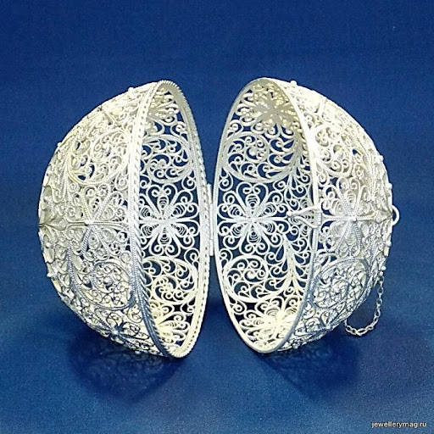
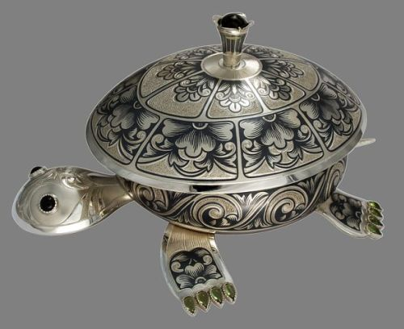
Скань (филигрань) (от лат. проволока) представляет собой укра­шение из тонких золотых или серебряных, гладких или рельефных проволок, которые сворачиваются в спирали, усики, решеточки и припаиваются к предмету.
Эмаль — это особый вид стекла, который окрашивают в различ­ные цвета окисями металлов. Применяется для украшения металли­ческих изделий, представляет собой живописное сопровождение золотого изделия. Эмалированием называют полное или частичное покрытие металлической поверхности стеклянной массой с после­дующим обжигом изделия.
Чернь. На гравированные предметы из светлого металла наносят смесь серебра с медью, серой и свинцом, составленную по опреде­ленным рецептам, а затем все это обжигают на слабом огне. Чернь представляет собой черную массу — особый сплав серебра, похожий на уголь.

Slide 24
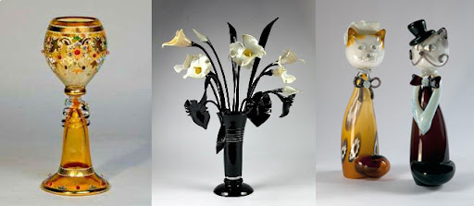
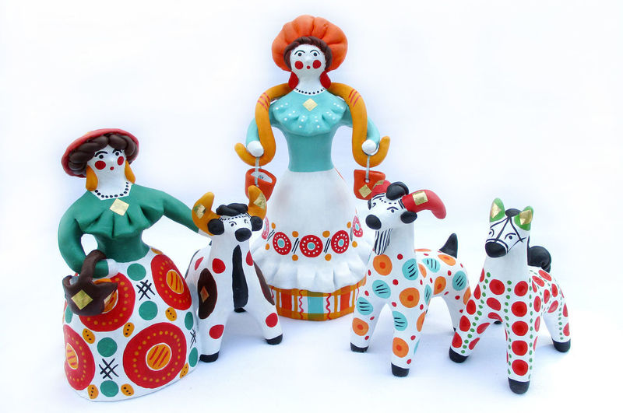
Выдувание — техника, применяемая при работе со стеклом. Стек­ло, доведенное до жидкого состояния, в раскаленном виде выдувают с помощью специальных трубочек, создавая тем самым изделия лю­бых форм.
Лепка — одна из распространенных техник в декоративно- прикладном искусстве, благодаря которой создаются многие игруш­ки, керамические изделия.

Slide 25
2.По назначению: Утварь. Мебель. Ткани, гобелены, ковры. Орудия труда. Оружие. Одежда и украшения. Игрушки. Кулинарные изделия.
3. По функциональной роли:
Практическое искусство связано с использованием изделий в хо­зяйственной, бытовой жизнедеятельности человека для получения практической пользы.
Художественно-эстетическое, обусловленное реализацией эсте­тических потребностей человека.
Досуговое, направленное на удовлетворение потребности челове­ка (ребенка) в развлечениях и играх.

Slide 26
4.По технологии изготовления:
Автоматизированное. Изделия выполняются автоматически, по заданной программе, схеме, лекалам (тульские пряники, печатные платки и др.).
Смешанное. Применяется и автоматизированный, и ручной труд.
Ручное. Произведения выполняются только ручным способом, и каждое изделие индивидуально.

Slide 27
Народные промыслы. Художественные лаки.
Так принято на­зывать небольшие изящные изделия из папье-маше с миниатюрной живописью (Федоскино, Палех, Мстёра, Холуй) и железные лакиро­ванные подносы (Жостово, Нижний Тагил)
Резьба по дереву — художественная обработка дерева, самый распространенный вид народного декоративного искусства. Полу­чила распространение во многих областях. Различают несколько видов резьбы
Роспись по дереву — художественная обработка дерева посред­ством нанесения рисунка красками с последующим закреплением красочного слоя. Распространена в различных регионах, но в каждом из них есть своя специфика.

Slide 28
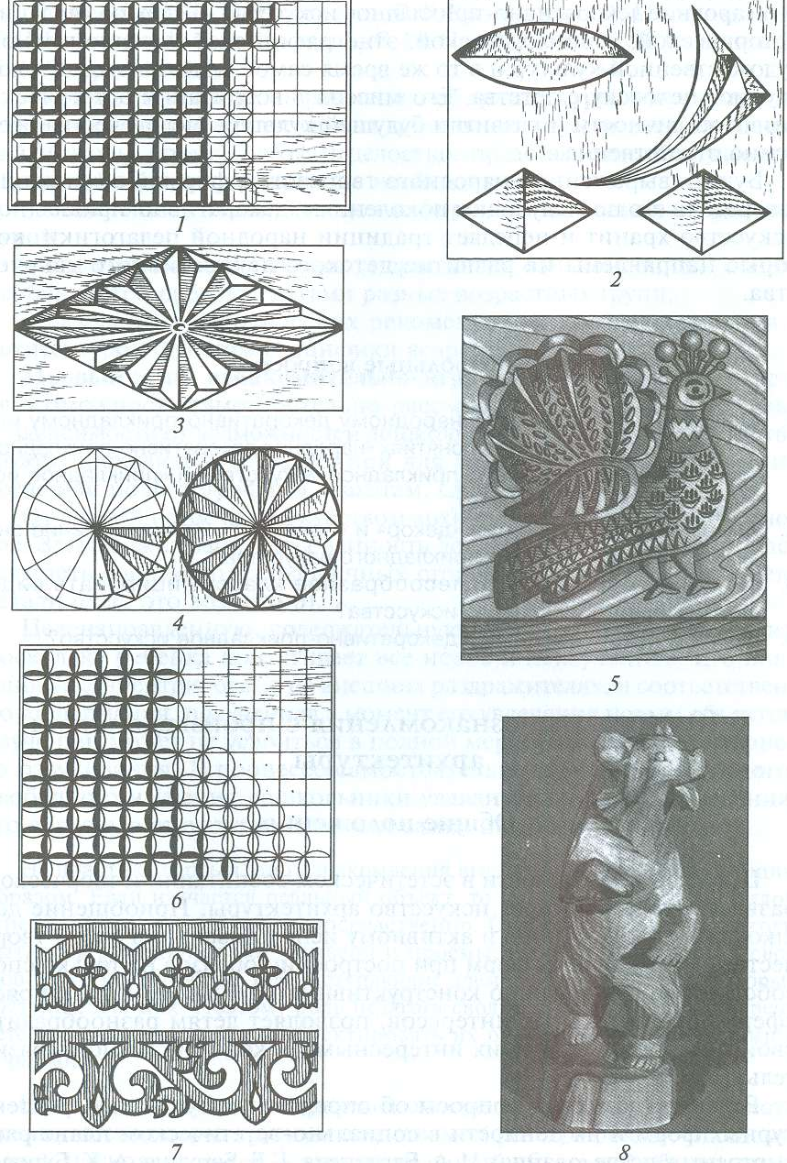
Рис. 10. Виды резьбы:
1. Сеточная резьба. 2. Геометрическая резьба. 3. Трехсторонняя резьба со срезкой. 4. Резьба розеток. 5. Контурная резьба. 6. Резьба листиков. 7. Ажурная резьба. 8. Объ­емная резьба

Slide 29
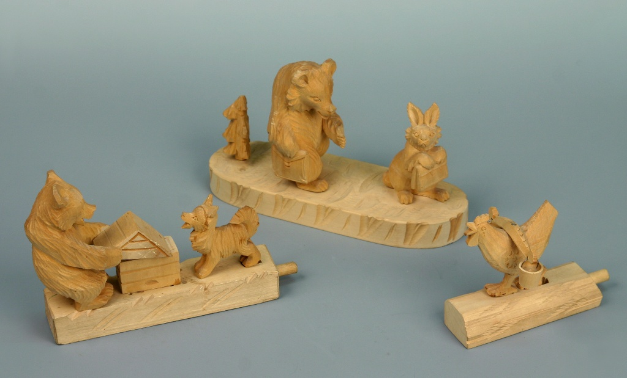
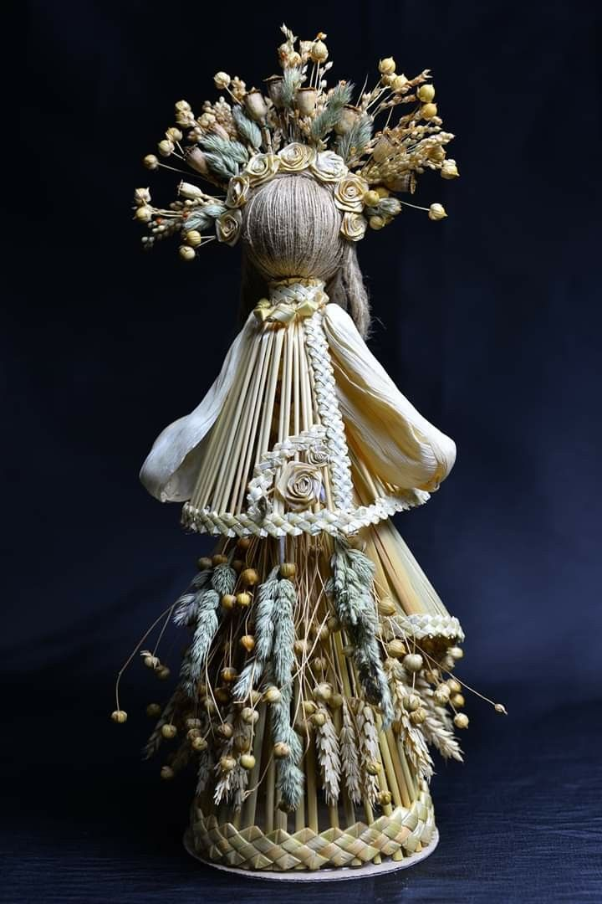
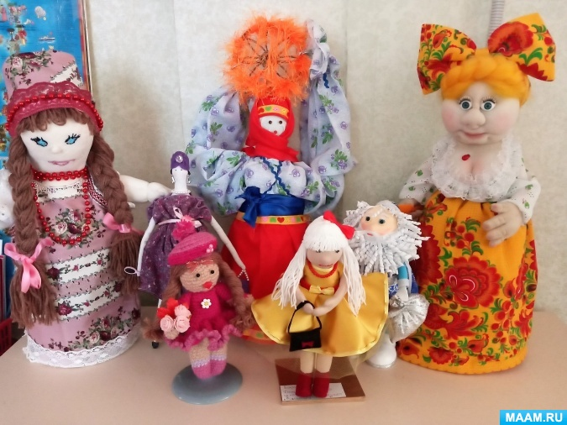
Художественная обработка кости. Основные центры: Холмогоры, Тобольск, Чукотка, Сергиев Посад, Абрамцево, Хотьково, Даге­стан, Магадан, Камчатка.
Игрушки. Народная игрушка, долгое время служившая предметом игры детей, сейчас — объект коллекционирования. Игрушки делят­ся на глиняные, деревянные, тряпичные и соломенные.

Slide 30
Основные средства выразительности в декоративно-прикладном искусстве цвет, форма, пропорция, ритм, масштаб, силуэт, симметрия, фактура
Народное декоративно-прикладное искусство — сложное явление исторической, социологической, этнографической и национальной художественной культур и в то же время самое демократичное и до­ступное человеку с детства. Его миссия в воспитании эстетически развитой личности и развитии будущей культуры человечества осо­бенно ответственна.
Будучи выражением народного творчества, формой сохранения и передачи его последующим поколениям, декоративно-прикладное искусство хранит и передает традиции народной педагогики, ко­торые направлены на развитие детского декоративного творче­ства.

